Slide 1
AULA 10: DOS CÓDIGOS DE ÉTICA PROFISSIONAL
Estética e Massoterapia – Aula 9
a)Direitos do consumidor;
b)Relação profissional – cliente;
c)Comitês de ética;
d)Direitos humanos?

Slide 2
1. DIREITOS DO CONSUMIDOR
Cada vez mais o consumidor tem o amparo da lei para defender e proteger os seus direitos. Hoje ele tem à sua disposição o Código de Defesa do Consumidor, o Procon e também toda a visibilidade e apoio da imprensa. Essas leis foram importantes para a nossa sociedade, protegendo-a de profissionais não capacitados ou de fornecedores inidôneos.

Slide 3
Porém com tanta proteção e com as facilidades no ingresso de ações, muitas vezes o consumidor esquece que o princípio da boa-fé deve prevalecer em todas as relações negociais. As leis protetivas foram idealizadas, para que o órgão julgador pudesse harmonizar as relações de consumo, mas por vezes verificamos que consumidores utilizam o Poder Judiciário com ações infundadas, motivadas pela má-fé, pleiteando indenizações vultosas na tentativa de conseguir tirar do fornecedor ou do prestador de serviço qualquer quantia para compensar “o dano sofrido”, que por vezes nem ocorreu, ou se ocorreu foi por culpa exclusiva do próprio consumidor.

Slide 4
Sendo assim, todos os profissionais e empresários de estética, beleza e bem-estar, devem estar atentos, deixando claro aos seus clientes as responsabilidades que devem assumir, antes de iniciar qualquer procedimento estético ou de beleza, alertando-os dos principais cuidados, como os que seguem:

Slide 5
Informar todos os cuidados e riscos no pré e pós-procedimentos, conscientizando o cliente das consequências que podem decorrer de sua atitude, caso não atenda às orientações do profissional;
Elaborar um texto contendo as orientações de cada tratamento realizado;
Elaborar um relatório para cada cliente, fazendo-se um histórico de protocolos informando, por exemplo, produtos que foram utilizados, aparelhos e materiais descartáveis, como agulhas, etc.
Permissão assinada para ser fotografado antes, durante e depois do tratamento com fins restritos para documentação no prontuário.

Slide 6
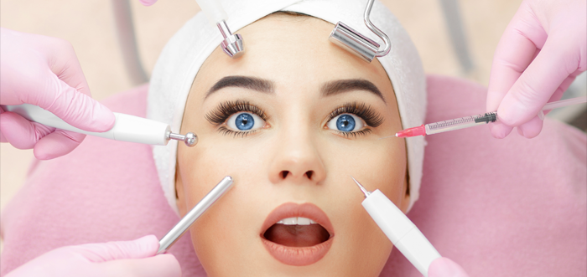
O bom profissional, além de dominar a técnica do serviço que presta à sociedade, deve sempre buscar atualização em conhecimentos técnicos e científicos, através de cursos ligados à área de atuação.

Slide 15
Insatisfação com resultado de tratamento estético não gera indenização
Juíza do 6º Juizado Especial Cível de Brasília julgou procedente em parte o pedido inicial da autora da ação para rescindir o contrato celebrado entre ela e o Instituto Emagreça, e condenar a empresa a restituir a quantia de R$ 1.216,67, pelo tratamento estético não concluído.
Para a magistrada, diante desses fatos, não é possível imputar à empresa a falta de melhora mais acentuada e nem a frustração da autora com o "insucesso" do tratamento, pois os indícios apontam para a inexistência de defeito no serviço prestado e também para a culpa exclusiva da autora pela ausência de melhoria mais acentuada, ensejando a exclusão de responsabilidade do fornecedor, conforme dispõe o art. 14, § 3º, I e II do Código de Defesa do Consumidor. Portanto, incabível a compensação por dano moral e a restituição integral do preço pago, afirmou a juíza.

Slide 16
Outras leis:
Além dessas, o empreendedor precisa observar outras orientações e exigências legais específicas como as descritas a seguir:
  Lei nº 3.968, de 5 de outubro de 1961, dispõe sobre o exercício da profissão de massagista e dá outras providências.
  Lei nº 5.991, de 17 de dezembro de 1973, que dispõe sobre o controle sanitário do comércio de cosméticos.
  Lei nº 6.360, de 23 de setembro de 1976, que trata sobre as normas de vigilância sanitária para diversos produtos, entre eles os produtos de higiene e os cosméticos.
  Decreto nº 8.077, de 14 de agosto de 2013, que regulamenta as condições para o funcionamento de empresas sujeitas ao licenciamento sanitário
  Lei nº 12.592, de 18 de janeiro de 2012, que dispõe sobre o exercício das atividades profissionais de Cabeleireiro, Barbeiro, Esteticista, Manicure, Pedicure, Depilador e Maquiador.

Slide 17
RDC Anvisa 6/2010 - Estende a aplicação do cadastramento para produtos para saúde aos fios têxteis com propriedades térmicas, indicados para composição de vestimentas com efeitos terapêuticos, de embelezamento ou correção estética.
RE Anvisa 1554/2002 - Enquadramento dos aparelhos ativos, eletroestimuladores, para utilização em educação física, embelezamento e correção estética na classe de risco II, Regra 9, conforme previsto pelo parágrafo único do Art. 1° da Resolução
RDC n° 185, de 22 de outubro de 2001. - RDC Anvisa 56/2009 – Proíbe em todo território nacional o uso dos equipamentos para bronzeamento artificial, com finalidade estética, baseada na emissão da radiação ultravioleta (UV).
(Anvisa) Portal eletrônico para a verificação de produtos devidamente registrados: http://portal.anvisa.gov.br/consulta-produtos-registrados

Slide 18

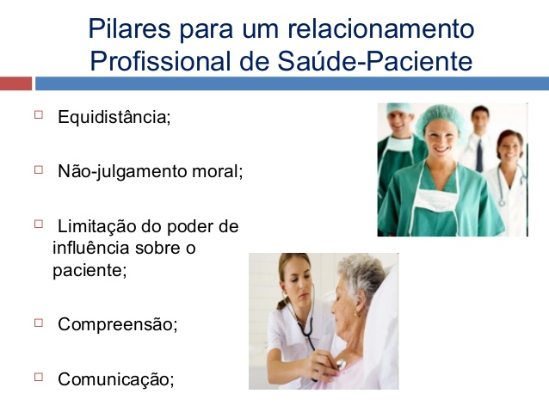
2. Relação profissional – cliente

Slide 19
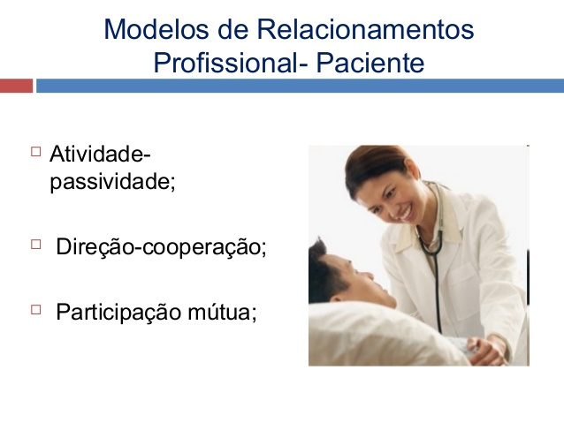
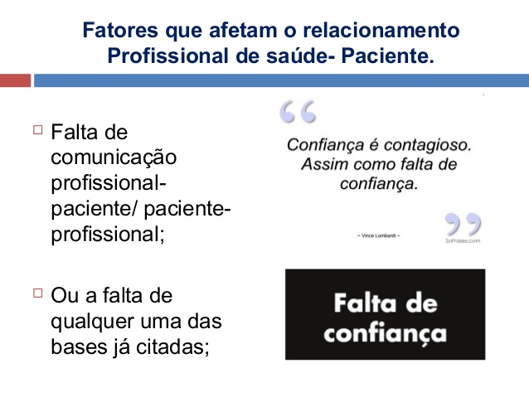

Slide 20
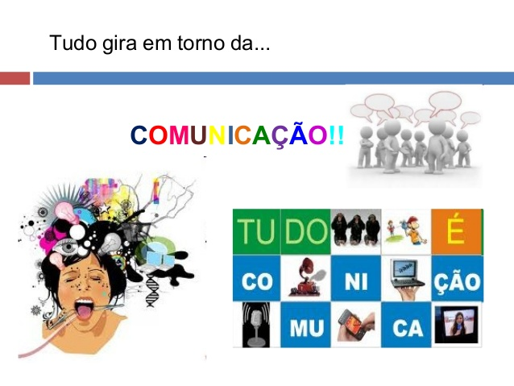

Slide 22
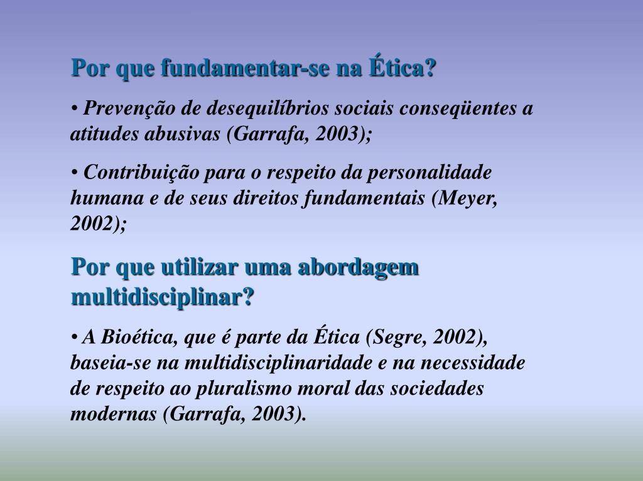

Slide 23
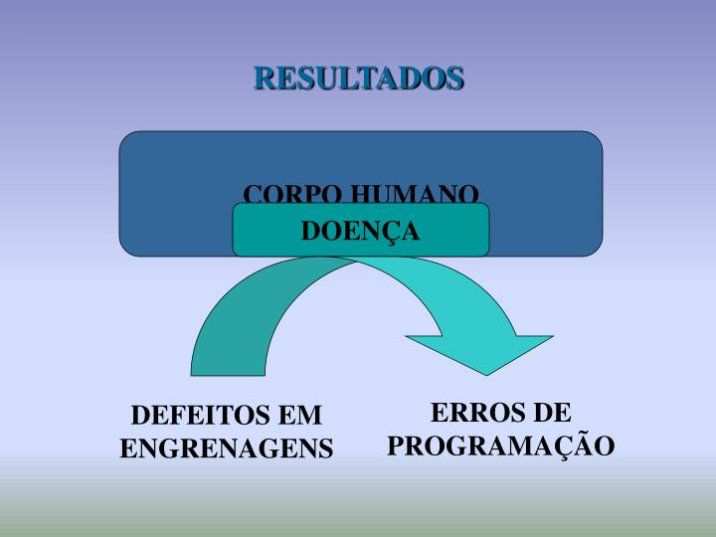

Slide 24
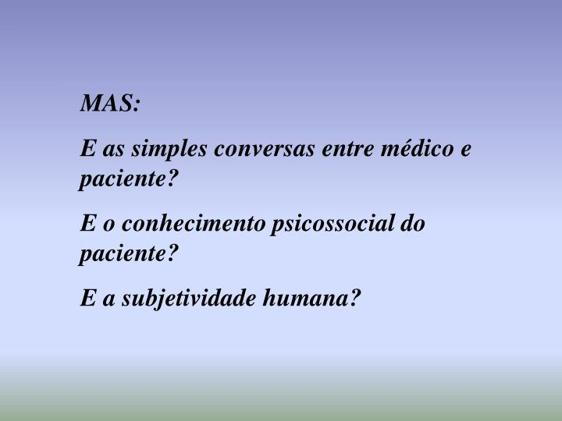

Slide 25
3. Comitês de ética

Slide 26
Resolução 196/96

Slide 27
II.8 - Risco da pesquisa - possibilidade de danos à dimensão física, psíquica, moral, intelectual, social, cultural ou espiritual do ser humano, em qualquer fase de uma pesquisa e dela decorrente.

Slide 28
II.9 - Dano associado ou decorrente da pesquisa - agravo imediato ou tardio, ao indivíduo ou à coletividade, com nexo causal comprovado, direto ou indireto, decorrente do estudo científico.

Slide 29
II.15 - Vulnerabilidade - refere-se a estado de pessoas ou grupos , que por quaisquer razões ou motivos, tenham a sua capacidade de autodeterminação reduzida, sobretudo no que se refere ao consentimento livre e esclarecido.

Slide 30
II.16 - Incapacidade - Refere-se ao possível sujeito da pesquisa que não tenha capacidade civil para dar o seu consentimento livre e esclarecido, devendo ser assistido ou representado, de acordo com a legislação brasileira vigente.

Slide 31
II.11- Consentimento livre e esclarecido - anuência do sujeito da pesquisa e/ou de seu representante legal, livre de vícios (simulação, fraude ou erro ), dependência, subordinação ou intimidação, após explicação completa e pormenorizada sobre a natureza da pesquisa, seus objetivos, métodos, benefícios previsto, potenciais riscos e o incômodo que esta possa acarretar, formulada em um termo de consentimento, autorizando sua participação voluntária na pesquisa.

Slide 32
II.14 - Comitês de Ética em Pesquisa - CEP - colegiados interdisciplinares e independentes, com “munus público”, de caráter consultivo, deliberativo e educativo, criados para defender os interesses dos sujeitos da pesquisa em sua integridade e dignidade e para contribuir no desenvolvimento da pesquisa dentro de padrões éticos.

Slide 33
III.1 - A eticidade da pesquisa implica em:
b) ponderação entre riscos e benefícios, tanto atuais como potenciais, individuais ou coletivos ( beneficência), comprometendo-se com o máximo de benefícios e o mínimo de danos e riscos;
c) garantia de que danos previsíveis serão evitados ( não maleficência);

Slide 34
4. Direitos Humanos

Slide 35


Slide 36

3. Comitês de ética

Slide 37


Slide 38


Slide 39


Slide 40


Slide 41
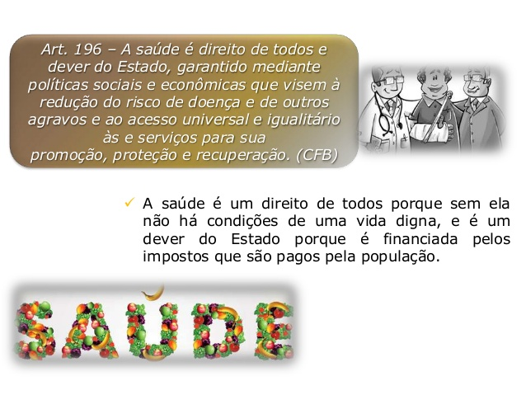

Slide 42


Slide 43


Slide 44


Slide 45
Referências
https://ibeco.com.br/responsabilidade-dos-profissionais-de-estetica-perante-o-codigo-de-defesa-do-consumidor/
https://www.tjdft.jus.br/institucional/imprensa/noticias/2015/novembro/insatisfacao-com-resultado-de-tratamento-estetico-nao-gera-indenizacao

Slide 46

Obrigado

